Slide 1


第7章 MySQL触发器
（二）

Slide 2

CONTENTS
Part 1
创建触发器
Part 2
查看触发器
Part 3
删除触发器

Slide 3
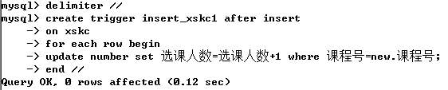
Part 1
创建触发器
1．在Command Line Client模式下创建Insert触发器
要求触发器命名为insert_xskc1，当在xsck表中，每添加一条记录，就触发number表，使number表中“课程号”所对应的“选课人数”就添加一人创建的SQL语句如图7.19所示。
该例子只应用于两个表没有外键约束时

Slide 4
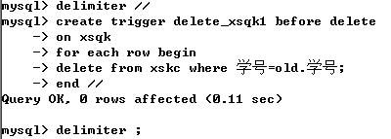
2. 在Command Line Client模式下创建Delete触发器
创建Delete触发器的SQL语句如图7.20所示。

Slide 5
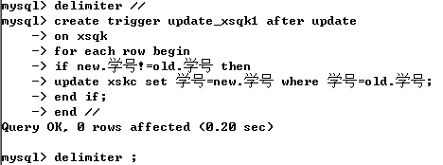
3. 在Command Line Client模式下创建update触发器
创建update触发器的SQL语句如图7.21所示。

Slide 6
Part 2
查看触发器
在Command Line Client模式下与在客户端软件SQLyog一样，可以通过SHOW TRIGGERS命令和在triggers表中查看触发器的定义，状态和语法信息。
1. SHOW TRIGGERS命令查看触发器
语法规则：
SHOW TRIGGERS;

Slide 7
例7.5 通过SHOW TRIGGERS来查看在XSCJ数据库中的触发器。
mysql> show triggers \G
……
从查询的结果可见,有三个触发器，分别是insert_xskc1、update_xsqk1和delete_xsqk1。在每个触发器中，Trigger参数表示触发器名称；Event参数表示触发器的激活事件；Table参数表示触发器对象触发事件所操作的表；Statement参数表示触发器激活时所执行的语句；Timing参数表示触发器所执行的时间；其它参数包括了SQL模式、创建者，主机名，字符集，是否区分大小写（utf8_general_ci 表示不区分大小写）等内容。

Slide 8
2. 在triggers表中查看触发器
通过执行SQL语句SELECT，查看系统表triggers中的所有记录，语法规则：
SELECT * FROM TRIGGERS [WHERE TRIGGER_NAME=触发器名] \G;
随着时间的推移，数据库对象触发器会增多，如果直接使用SELECT * FROM TRIGGERS或show triggers来查看触发器，将会显示出所有的触发器信息，数据量很大。可以通过加上“WHERE TRIGGER_NAME=触发器名”来查看指定的触发器详细信息。

Slide 9
例7.6 查看update_xsqk1触发器信息。
mysql> use information_schema
Database changed
mysql> select * from triggers where trigger_name='update_xsqk1' \G
……
由于triggers触发器在系统数据库information_schema中，所以需要先用use information_schema语句打开该数据库，然后再输入查看语句。

Slide 10
Part 3
删除触发器
通过DROP TRIGGER来删除触发器的语法规则：
DROP TRIGGER 触发器名
例7.7使用DROP TRIGGER语句来删除Update_xsqk触发器。
mysql> use xscj;
Database changed
mysql> drop trigger update_xsqk1;
Query OK, 0 rows affected (0.08 sec)
根据提示信息，update_xsqk触发器已删除.

Slide 11
按同样的方法，删除insert_xskc1和delete_xsqk1触发器，然后再查看数据库XSCJ中是否还有insert_xskc1、update_xsqk1和delete_xsqk1触发器存在。
mysql> use xscj
Database changed
mysql> show triggers \G
Empty set (0.01 sec)
可见，已没有任何触发器对象，表示触发器删除成功。

Slide 12
谢谢观看

